Slide 1
Tento výukový materiál je autorským dílem, které je chráněno autorským právem VŠCHT Praha.
Některé části přednášky vycházejí z autorských děl třetích osob, která VŠCHT Praha užívá pro účely výuky svých studentů na základě zákonné licence.
Obsah této přednášky je určen výlučně pro výuku studentů VŠCHT Praha.
Obsah přednášky nesmí být rozmnožován, zaznamenáván, napodobován, publikován ani jinak rozšiřován bez písemného souhlasu majitele autorských práv.
Autorské právo neporušuje ten student VŠCHT Praha, který výlučně pro svou osobní potřebu zhotoví záznam či napodobeninu díla nebo užije dílo jiným způsobem, který dle zákona autorské právo neporušuje.
© VŠCHT Praha 2025

Slide 2
VÝVOJ HPLC METODY

Slide 3
Principy vývoje HPLC metod
Na základě:
chemických a fyzikálních vlastností analytů
požadované citlivosti
různorodosti vzorku (interference)
dostupnosti detektoru
Definování cíle metody
Informace o vzorku
Výběr vhodného detektoru
Výběr LC metody
Prvotní experimenty se standardy
Experiment s hlavními proměnnými
Reálné vzorky; úprava vzorku
Optimalizace
Řešení problémů
Validace metody

Slide 4
Definice cíle
Jaký je účel? Jaký je cíl metody?
  Analytický x Preparativní
  Kvantitativní x kvalitativní analýza?
Jaké jsou vlastnosti analytu a vzorku?
Očekávaná koncentrace ve vzorku?
Jsou k dispozici standardy?
Je nutné rozdělit všechny složky vzorku?
Fyzikálně chemické vlastnosti vzorku
Molekulová hmotnost
Náboj – pozitivní / negativní
Hydrofobicita
Affinita - “zámek a klíč” vazebná místa
Rozpustnost a stabilita
pH, iontová síla, organická rozpouštědla
Struktura látky a její funkční skupiny, UV spektrum, …

Slide 5
Metoda analytická x preparativní
Kvantitativní analýza - jaké jsou vyžadovány míry správnosti a přesnosti?
Jaké jsou očekávaná rozmezí koncentrací analytů?
Kvalitativní analýza - mají byt identifikovány pouze hlavní píky nebo i minoritní?
Je nutné rozdělit všechny složky vzorku?
Jaká bude matrice vzorku?
Kolik vzorků bude nutno analyzovat?
Jsou dostupné standardy?
Jaký HPLC systém mám k dispozici?
Analytická - požadavky
  Linearita
  Přesnost
  Správnost
  Citlivost
  Opakovatelnost
  Robustnost
Preparativní - požadavky
Výtěžnost
Čistota produktu
Kapacita
Cena
Rychlost

Slide 6
Výběr HPLC metody

Slide 7
Vývoj LC metody
Is the analyte polar?
yes
Is it retained by RP?
Is it retained by HILIC?
Use HILIC
no
yes
no
yes
no
Is it eluted by RP?
Use Reversed phase
Is it base?
yes
no
no
yes
Use Normal Phase.
Use anion exchange
Use cation exchange

Slide 8
Vývoj metody
Výběr způsobu separace, retence a selektivita kolony
pH a síla mobiní fáze
Optimalizace gradientové eluce
  Spád gradientu
  Koncentrace mobilní fáze
Vyhodnocení
  Zahlcení: šířka a tvar píku
  Rozlišení
  Stupeň separace mezi analyty a dalšími látkami přítomnými ve směsi
  Výtěžnost
  Kapacita

Slide 9
Strategie vývoje metody pro izokratickou a gradientovou eluci při RP HPLC
Přehled vývoje metod:
Začni při nízkém pH, postupuj směrem k vyššímu pH

Slide 10
Základní rozlišení
α-1
( )
V
N
k'
R =
4
α
k'+1
Resolution
R ≥ 1.5
Efficiency
Separation
Retention
Avg. = 5.000
Best = 25.000
α > 1.2
2 < K < 10
Length
Particle size
Stationary
Mobile phase
% H2O
Rovnice pro izokratickou eluci
Notes:
The fundamental resolution equation is shown here. The three terms are plates, selectivity and retention. Note that increasing the selectivity and retention terms are more effective in improving resolution than increasing the plate term (a square root term).
Thus, a 4-fold increase in the selectivity or retention terms increases resolution by 4-fold, whereas a 4-fold increase in the plate term only increases resolution by 2-fold.
Often resolution is only though of in terms of “plates.” As you can see by the equation, however, selectivity and resolution are more powerful to improve. We will discuss how to improve each of these terms in the method development process.

Slide 11
Doporučené cíle vývoje metody
Odpovídající rozlišení pro všechny píky, Rs ≥ 1.7
Retence prvního píku by měla být minimálně k=1
Doba analýzy kratší než 30 minut, raději 20 minut , k 3-8 (2-10)
(pro kolony s menší velikostí částic ještě kratší)
Robustnost a spolehlivost method
Použití pufrované mobilní fáze – nejdříve nízké pH

Slide 12
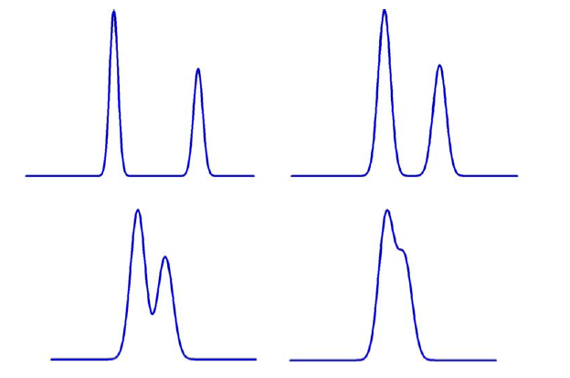
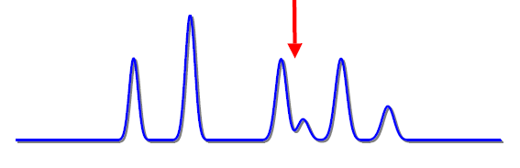
Kvalita separace
Kritické rozlišení – rozlišení mezi nejhůře separovaným párem píků analyzovaných látek na chromatogramu

Slide 13
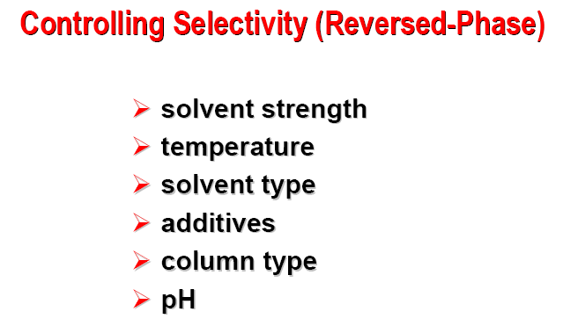
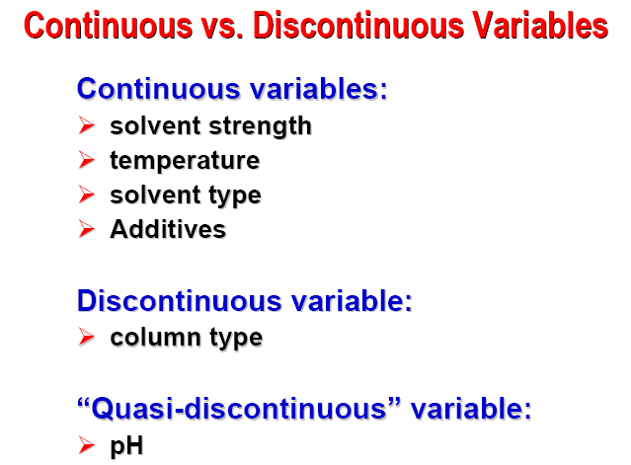

Slide 14
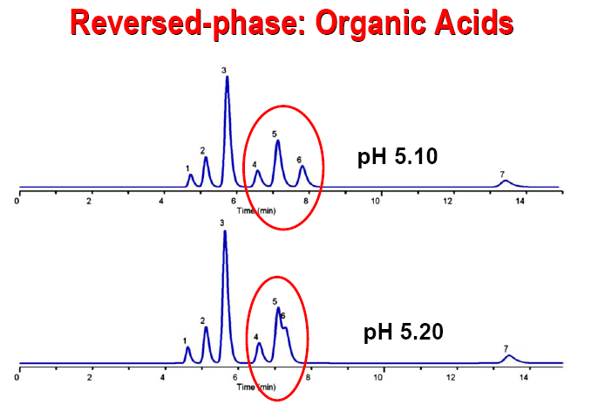
Vliv změny pH na rozlišení

Slide 15
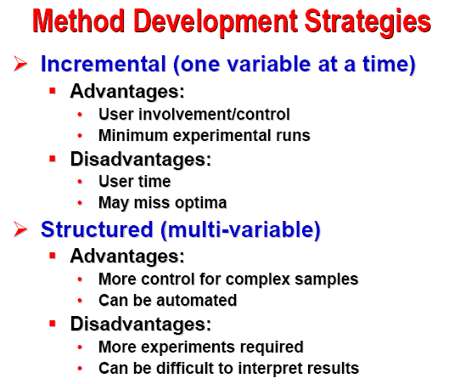

Slide 16
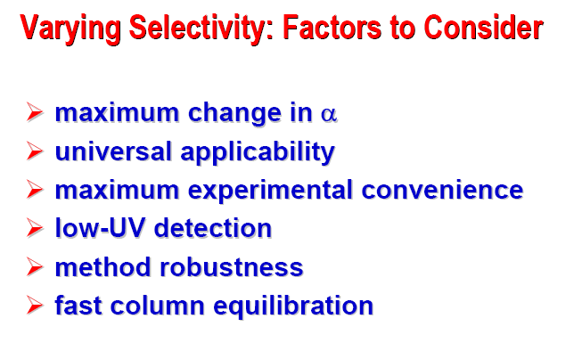

Slide 17
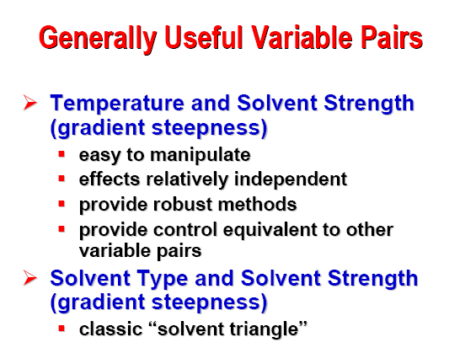

Slide 18
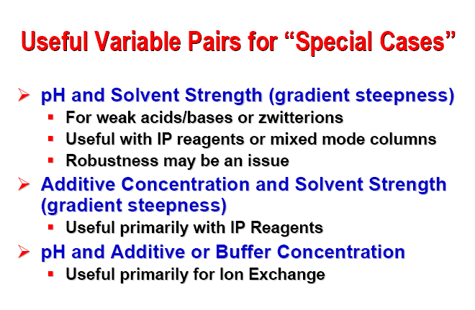

Slide 19
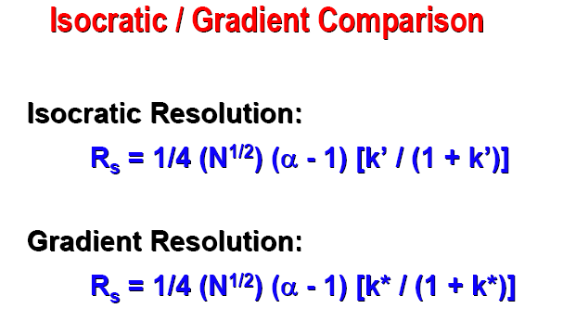

Slide 20
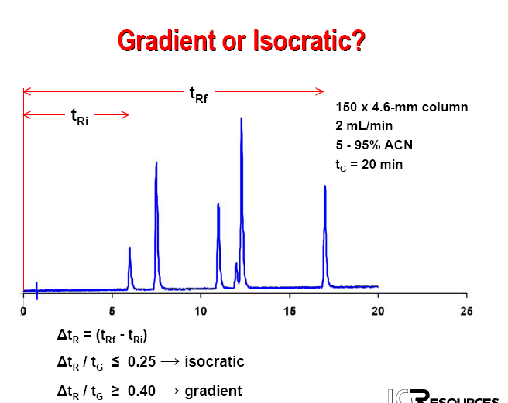

Slide 21
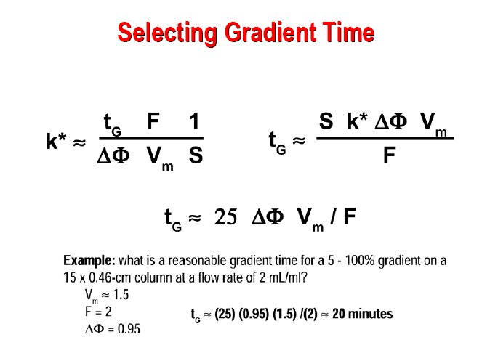

Slide 22
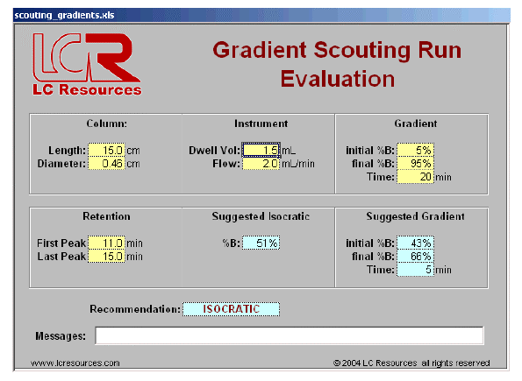

Slide 23
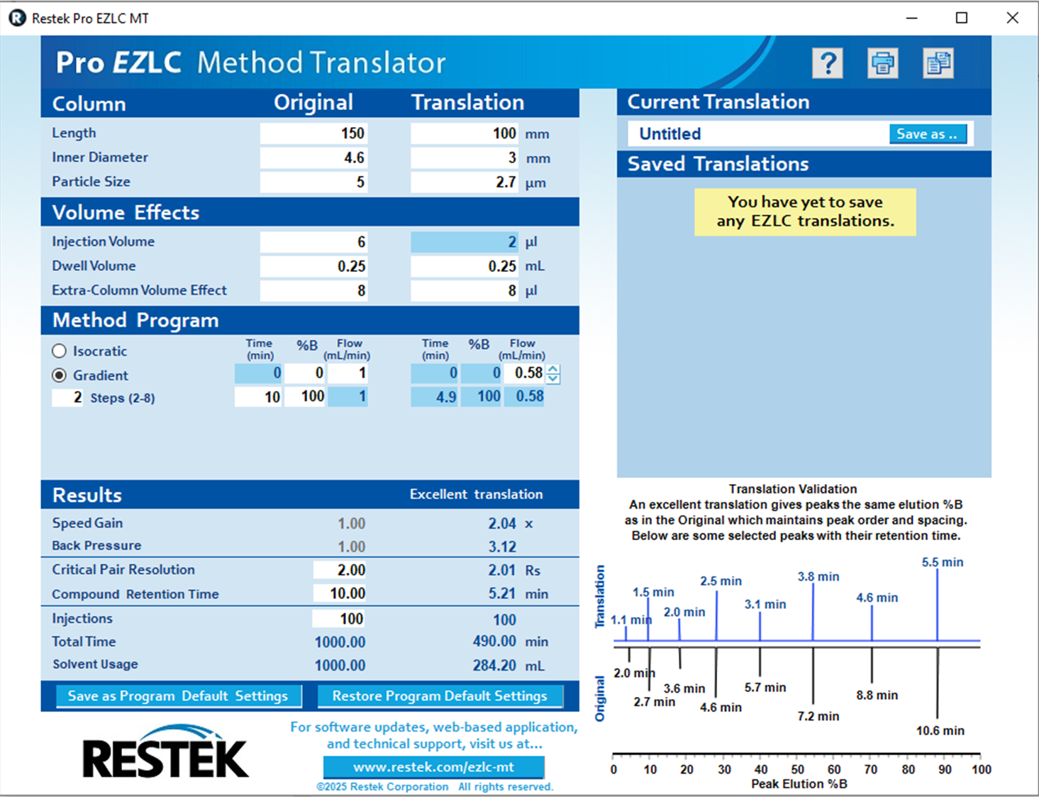

Slide 24
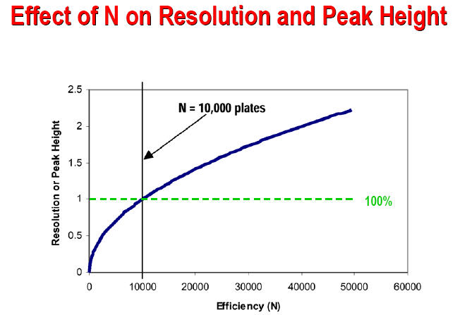

Slide 25
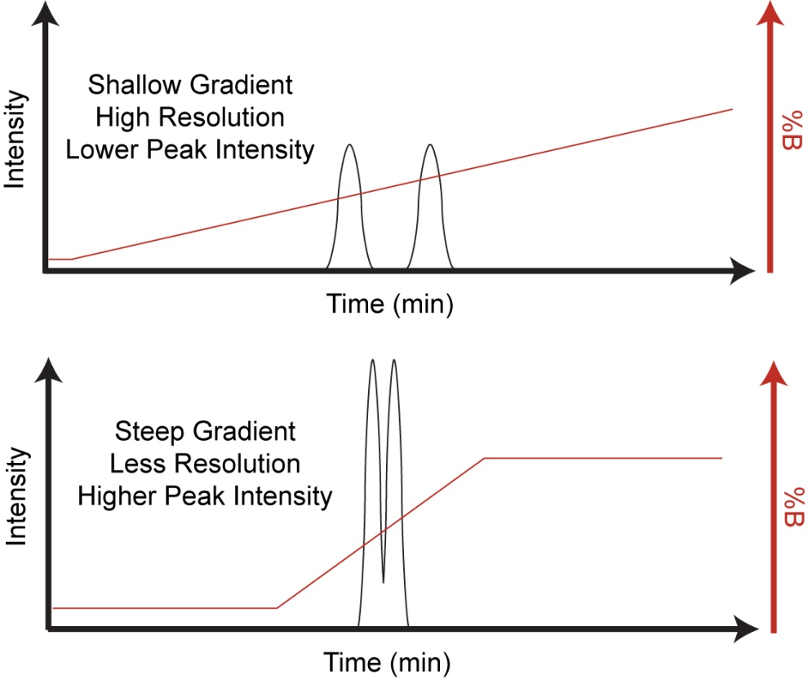
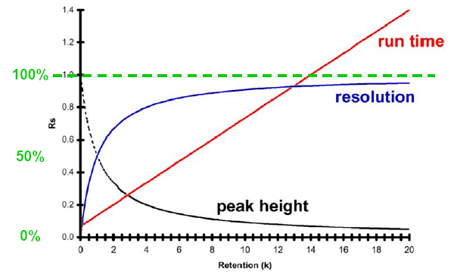
Method development
Gradient optimization
Baseline separation of all analytes in multi-analyte methods is not required (possible). The functions of gradient are different:
  Separation of the analytes to detect only limited analytes at once.
  Separation of the matrix co-extracts to minimize matrix effects.

Slide 26
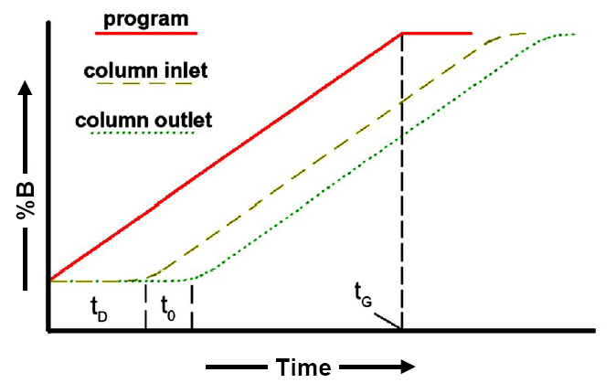
Gradient optimization
The real gradient is always delayed after the program.
Binary pump system produces more precise gradient, the gradient delay is lower than in quarternary system.

Slide 27
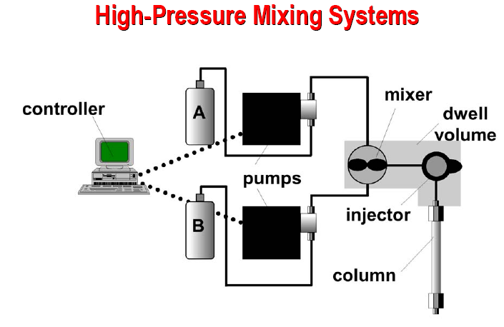

Slide 28
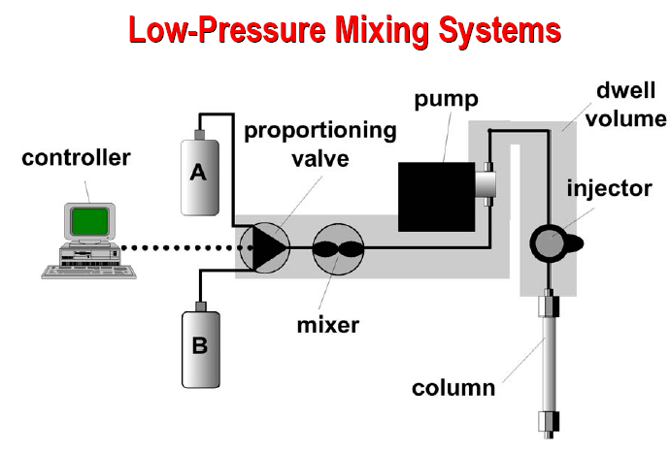

Slide 29
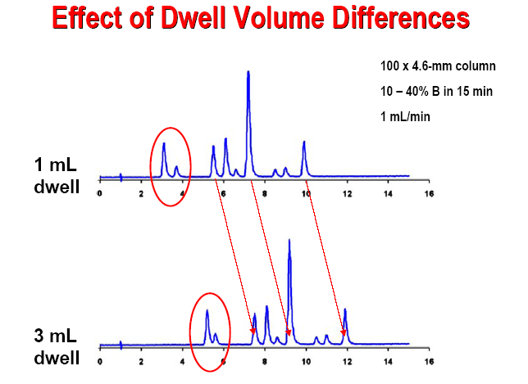

Slide 30
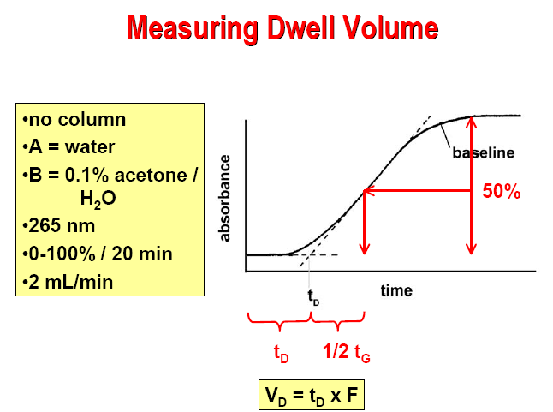

Slide 31
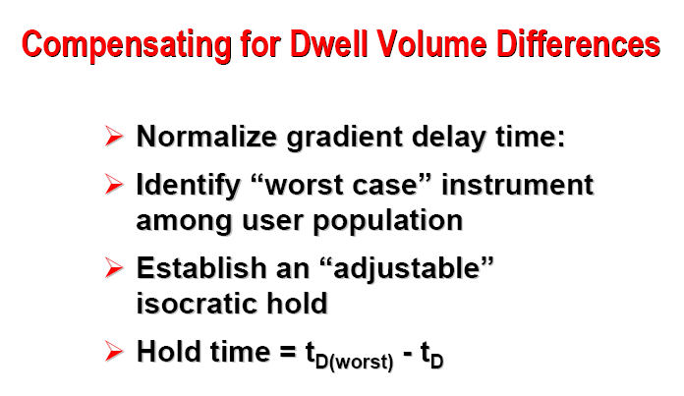

Slide 32
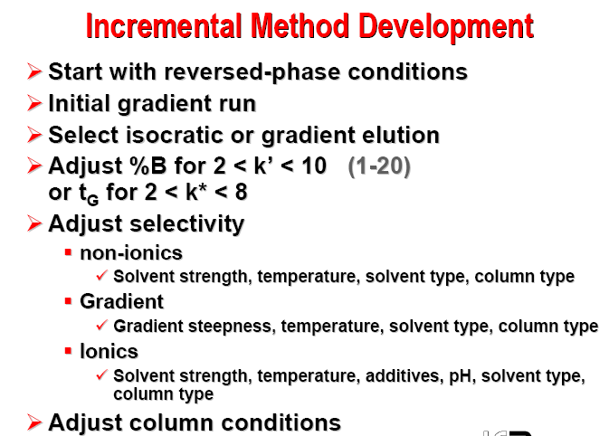

Slide 33
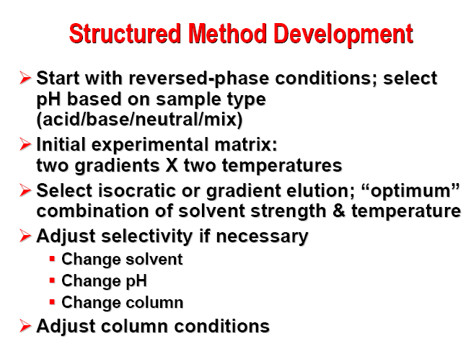

Slide 34
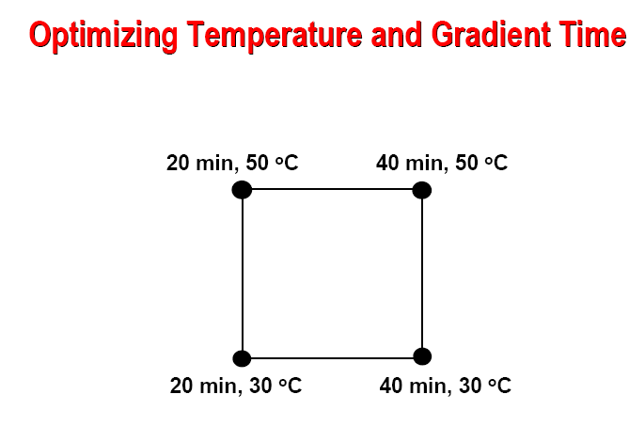

Slide 35
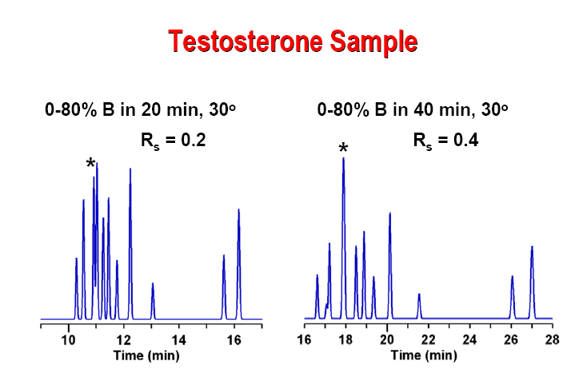
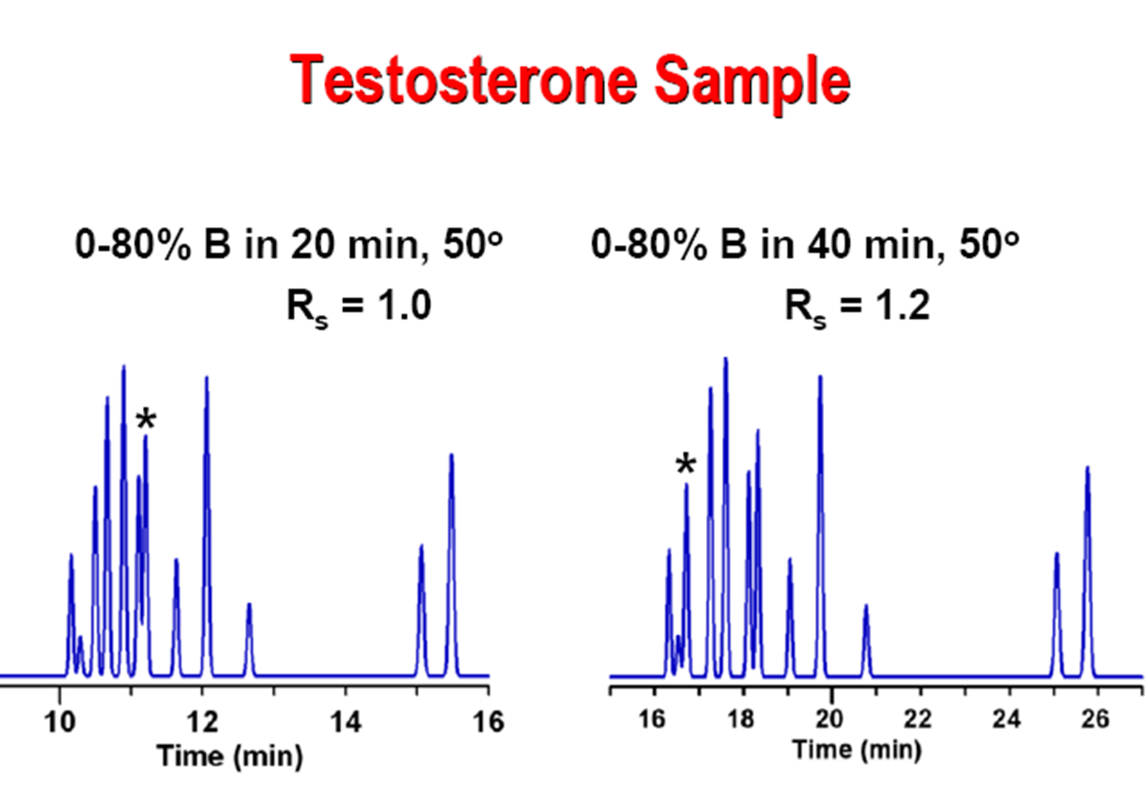

Slide 36
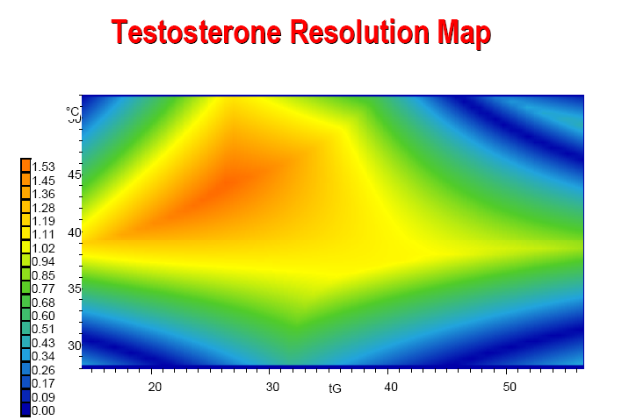

Slide 37
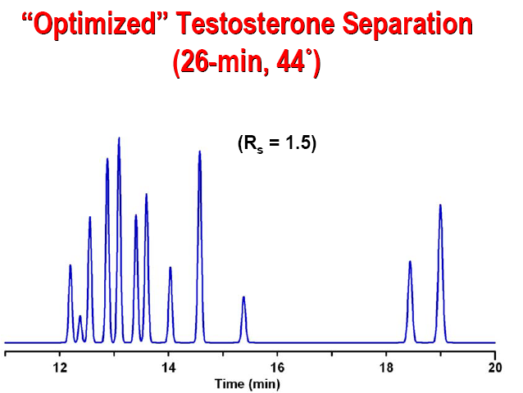

Slide 38
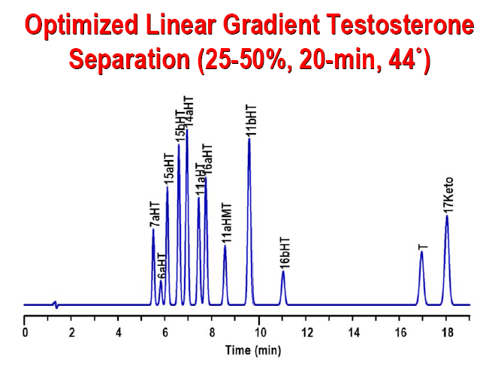

Slide 39
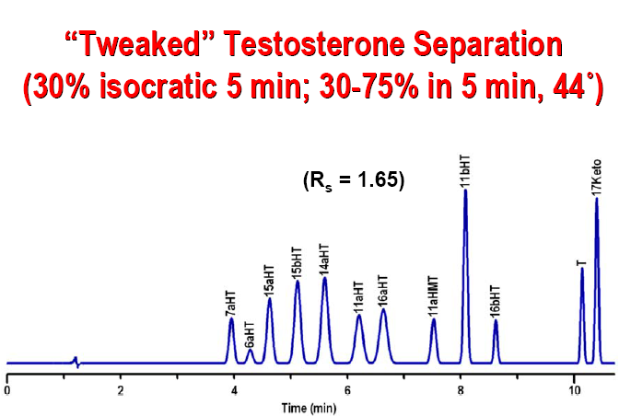

Slide 40
pH významný parametr při vývoji metody
Nízké pH, 1-4 - střední pH, 3-8 - Vysoké pH, 7-12
Základem vývoje metody je změna retence ionizovatelných sloučenin změnou pH
Začátek vývoje metody při nízkém pH
pH hlavním parametrem při výběru stacionární fáze
Výběr vhodné stacionární fáze pro dané pH
Volba reverzní stacionární fázi na základě požadavků separace a optimální životnosti kolony
Pokud je to možné, nízké hodnoty pH - nejlepší chromatografie pro ionizovatelné sloučeniny; pokud ne, střední pH, v případě nedostatečné retence vysoké pH
Volba nejmenší velikosti částic v souladu s potřebami účinností separace;
Optimalizace rozpouštědla, typu pufru, koncentrace pufru a teploty

Slide 41
Změna retence ionizovatelných sloučenin změnou pH
Retence ionizovatelných sloučenin je výrazně ovlivněna pH
Ionizovatené sloučeniny (kyseliny a báze) mohou být analyty nebo součásti matrice
Nenabité analyty mají lepší retenci
  (kyseliny při nízkém pH a báze při vysokém pH)
Silanolové skupiny na silikagelu ionizují při středním pH, se vzrůstající retencí bazických analytů (např. možné ion-exchange interakce)
Výběr mobilní fáze a typu kolony pro optimalizaci retence a selektivity při vývoji metody
Přesná kontrola pH zlepšuje reprodukovatelnost metody
Rozsah pH 1 – 12 zajišťuje maximální flexibilitu při vývoji metody (omezení kolonou)

Slide 42
Proč nízké pH? začátek vývoje metody
Silanolové skupiny oxidu křemičitého jsou protonizované, čímž jsou minimalizovány ion-exchange interakce s bazickými sloučeninami
  Dobrý tvar píku
  Reprodukovatelnost v dlouhém období
  Krátké retenční časy, bazické látky jsou nabité
  Kyseliny jsou v protonované formě - zvýšená retence
  Retenční časy stabilní při malé změně pH, robustní metoda
  Výborný výběr mobilní fáze (kyselina mravenčí, TFA s LC / MS).
Při nízkém pH
  Dochází ke kolapsu (zhroucení) vázané fáze - hydrolýza siloxanové vazby
  kolaps je rychlejší při vyšší teplotě
  kolaps je rychlejší pro fáze s kratším řetězcem (C3, CN, Phenyl)

Slide 43
With Dimethyl-Substituted Phases, Unprotected Siloxane Bonds Are Hydrolyzed at Low pH
Shorter chain phases hydrolyze more easily than longer chain phases. For example, R = C18 is more stable than R = C3.
Notes:
At low pH, the siloxane bond is labile, especially with short chain bonded phases. This is the bond that breaks and causes bleeding of the bonded phase. Thus, the column is constantly changing, leading to irreproducible results. For LC/MS, bonded phase will bleed into the mass spec.

Slide 44
Sterically Protected,
Monofunctional Silane Bonding
HYDROLYTICALLY UNSTABLE
CONVENTIONAL
HYDROLYTICALLY STABLE
STERICALLY PROTECTED
Notes:
The synthesis shown on this slide is monofunctional synthesis. This is because only one leaving group is on the initial silane used for synthesis. In difunctional or trifunctional synthesis, also referred to as “polymeric synthesis”, 2 or 3 leaving groups are used. This polymeric synthesis creates a branched network on the silica surface.
Monofunctional synthesis is a very reproducible, single-step reaction. Polymeric synthesis is less reproducible, often necessitating multiple bonding.
To protect the silane from bleeding at low pH, isobutyl or isopropyl groups are substituted for methyl groups. This choice is the result of trying several side-chain alternatives. This patented procedure is unique to StableBond RP-HPLC columns, and protects the siloxane bond from hydrolysis at low pH.

Slide 45
Výběr vhodné stacionární fáze pro nízké pH
Low pH Range
StableBond (5 phases: C18, C8, C3, CN, Phenyl)
  designed for low pH
  sterically protected silanes
  non-endcapped or endcapped
  highly temperature stable
  short-chain phases very stable
  Extremely low LC/MS bleed
Vynikající životnost kolony - patentovaná sterická technologie ochrany
Plně hydroxylovaný ultra-čistý oxid křemičitý zlepšuje tvar píku
Různé stacionární fáze 80Å - SB-C18, SB-C8, SB-CN, SB-Phenyl, SB-C3 - optimální selektivita, vysoká životnost
Různé (300 Å) vázané fáze – selektivita pro separaci proteinů a peptidů

Slide 46
Method Development – SB-C18 Low pH
Separation of Steroids
Column: ZORBAX Rapid Resolution SB-C18,
4.6 x 75 mm, 3.5 µm
Mobile Phase: 50% ACN
50% 20 mM NaH₂PO₄, pH 2.8
Flow Rate: 1.0 mL/min
Temperature: RT
Detection: UV 254 nm
Sample: 1. Estradiol
2. Ethynylestradiol
3. Dienestrol
4. Norethindrone
Method development scheme recommends starting with SB-C18 at low pH, which provides an excellent separation of these steroids and impurities.

Slide 47
Method Development – SB-C18 at Low pH Separation of Plant Extract
Flavones, Flavanones, and Phenolic Esters
Column: ZORBAX Rapid Resolution SB-C18
4.6 x 75 mm, 3.5 µm
Mobile Phase: 22% ACN
78% NaH₂PO₄, pH 2.5
Flow Rate: 1.0 mL / min
Temperature: RT
Detection: UV 254 nm
Sample: 1. Caffeic acid
2. Impurity
3. Luteolin
4. Naringenin
5. Apigenin
To obtain k=1 for caffeic acid requires 22 minute analysis time

Slide 48
Method Development – Change Organic Modifier : Separation of Plant Extract
Flavones, Flavanones, and Phenolic Esters
Column: ZORBAX Rapid Resolution SB-C18
4.6 x 75 mm, 3.5 µm
Mobile Phase: 40% MeOH
60% NaH₂PO₄, pH 2.5
Flow Rate: 1.0 mL/min
Temperature: RT
Detection: UV 254 nm
Sample: 1. Caffeic acid
2. Impurity
3. Naringenin
4. Luteolin
5. Apigenin
Methanol as the organic modifier changes selectivity and increases the analysis time.

Slide 49
Bonded-Phase Separation on SB-CN
Flavones, Flavanones, Phenolic Esters
Column: ZORBAX Rapid Resolution SB-CN, 4.6 x 75 mm, 3.5 µm Mobile Phase: ACN: NaH₂PO₄, pH 2.5 Flow Rate: 1.0 mL/min
Temperature: RT Detection: UV 254 nm Sample: 1. Caffeic acid 2. Impurity 3. Luteolin 4. Naringenin 5. Apigenin
22% ACN: 78% Buffer
25% ACN: 75% Buffer
SB-CN with stronger mobile phase reduces analysis time by 50% and maintains retention of k=1 on 1st peak.

Slide 50
SB-CN Optimizes Retention and Resolution
Phytoestrogens and Isoflavones
Columns: 4.6 x 75 mm, 3.5 µm Mobile Phase: 30% ACN: 70% NaH₂PO₄, pH 2.5 Flow Rate: 1.0 mL/min
Temperature: 35°C Sample: 1. Estriol 2. Daidzen 3. Quercetin 4. Genistein 5. Diethylstilbestrol
SB-C18
SB-CN
SB-CN reduces analysis time by 50% and increases retention of early eluting peaks.

Slide 51
Vývoj metody při neutrálním pH
Proč vyvíjet RP-HPLC metody při střední hodnotě pH?
Analyty jsou při nízkém pH nestabilní
Lepší rozpustnost analytů při střední hodnotě pH
Vyšší retence základních analytů
Lepší selektivita v rozmezí pH 3 – 8
Výběr vhodné stacionární fáze pro neutrální pH
Dlouhá životnost kolon s dvojitým endcappingem při středním pH
Dlouhá životnost oxidu křemičitého
Dvojitý endcapping - vynikající tvar píků
Různé stacionární fáze (C18, C8, fenyl) pro optimalizaci selektivity

Slide 52
Neutrální pH - problémy
kolem pKa analytu - velké změny retence s malými změnami pH
Nosič - oxid křemičitý se nabije (přibližně pH 4-6); silanoly mohou způsobit „chvostování“ bazických sloučenin
Silanoly musí být pokryty - endcapping kolony, mohou být použita aditiva jako je TEA (méně žádoucí) nebo polární stacionární fáze
Při zvyšování pH je nutno zabránit rozpouštění oxidu křemičitého silným pokrytím kolony – encapping
Tato oblast pH (pro pKa sloučeniny) se změní pro každý analyt
Při zvyšování pH musí být zabráněno rozkladu oxidu křemičitého - silica breakdown - použitím vhodného oxidu křemičitého a chemickými vazbami

Slide 53
Good Resolution with Eclipse XDB-C18 at Mid-pH
SB-C18, 4.6 x 75 mm, 3.5 µm
Eclipse XDB-C18, 4.6 x 75 mm, 3.5 µm
pH 3
pH 7
10 mM TEA
Mobile Phase: 20% Methanol: 80% 20 mM phosphate buffer Flow Rate: 1.0 mL/min Temperature: RT
Detection: UV 254 nm Sample: 1. Nizatidine 2. Famotidine 3. Cimetidine 4. Pirenzipine
Better selectivity and improved retention occur at pH 7.

Slide 54
Eclipse XDB Selectivity Options
Maximize Retention at pH 7
Columns: 4.6 x 150 mm, 5 µm Mobile Phase: 10% ACN: 90% Na₂HPO₄, pH 7 Flow Rate: 1.5 mL/min Temperature: 35°C
Detection: UV 254 nm Sample: 1. Procainamide 2. n-Acetylprocainamide 3. n-Propionylprocainamide
Eclipse XDB-C18
Eclipse XDB-C8
Eclipse XDB-Phenyl
1
1
1
Eclipse XDB-Phenyl provides improved retention of these procainamides.

Slide 55
Bonus-RP selektivita při střední hodnotě pH
Polární alkyl-amidová fáze – unikátní selektivita
Zlepšuje tvar píku bazických sloučenin
Trojitý endcapping – zvýšená životnost při středním pH
Zvýšená stabilita při nízkém pH (sterická ochrana), alternativní selektivita při nízkém pH
Kompatibilní se 100% vodnými mobilními fázemi

Slide 56
Vývoj metody při vysokém pH
Analyty nejsou rozpustné při nižším pH
Analyty nejsou stabilní při nižším pH
Zvýšení retence sloučenin při stanovení v nenabité formě
Zlepšení selektivity
Bazické sloučeniny jsou ve formě volné báze, větší retence a různá selektivita – snadnější separace složité směsi bazických sloučenin při vysokém pH
Malá změny retence v této oblasti - robustní metody
Vyšší retence, ale toto může být jediná oblast, kde se některé analyty budou separovat
Při vysokém pH zabráněno zborcení (breakdown) oxidu křemičitém chemickými vazbami a použitím vhodného oxidu křemičitého
Silica–Based HPLC kolony vhodné pro vysoké pH
Nové technologie na ochranu oxidu křemičitého před rozpouštěním poskytují dobrou životnost při vysokém pH
Vysoká účinnost kolon na bázi oxidu křemičitého poskytuje vysoké rozlišení

Slide 57
Zvolte Extend-C18 pro vysoké pH
Patentovaná bidentátní vazba C18-C18 - vynikající stabilita při vysokém pH - až do pH 11,5.Vyšší výkonnost oproti polymerním kolonámVynikající tvar píku (dvojitý endcapping)
LC/MS při vysokém pH - vysoká účinnost
Extend-C18
Bidentate Structure
Silica support

Slide 58
Separate Basic Compounds in Their Free Base Form at High pH
Separation of ß-Blocker Drugs with Zorbax Extend-C18 at pH 11.5
Separation of Antidepressants Using Zorbax Extend-C18 at pH 11.5
A
1
1. Pindolol
2. Metoprolol
3. Oxyprenolol
4. Toluene
5. Propranolol
B
Nortriptyline
3
5
4
Imipramine
2
N = 14,060
A_{s}= 1.03
Doxepin
N = 11,500
A_{s}= 0.99
Amitriptyline
Ι
Trimipramine
Column: ZORBAX Extend-C18 4.6 x 150 mm
Flow Rate: 0.5mL/min.
Mobile Phase: Panel A: 55% Methanol / 45% 50 mM
Pyrrolidine Buffer, pH 11.5
Panel B: 75% Methanol / 25% 50 mM Pyrrolidine Buffer, pH 11.5
Flow Rate: Panel A: 1.5 mL / min.; Panel B: 1.0 mL/min.
Temperature: 40°C
Detectoion: UV at 215 nm

Slide 59
High pH Increases Retention of Antihistamines
Column: ZORBAX Extend-C18, 4.6 x 150 mm, 5 µm Mobile Phase: See Below Flow Rate: 1.0 mL/min Temperature: RT Detection: UV 254 nm
Sample: 1. Maleate 2. Scopolamine 3. Pseudoephedrine 4. Doxylamine 5. Chlorpheniramine 6. Triprolidine 7. Diphenhydramine
pH 7
30% 20 mM Na₂HPO₄
70% MeOH
pH 11
30% 20 mM TEA
70% MeOH
t_{R} = 8.5
t_{R} = 11.4
The retention of this sample of basic compounds increases at high pH.

Slide 60
Extend-C18 Provides High Efficiency and Good Peak Shape
Mobile Phase: 65% 20 mM TEA, pH 11: 35% MeOH Temperature: RT Detection: UV 254 nm
Sample: 1. Pyridoxine 2. Pyridine 3. n-Methylbenzylamine 4. Procainamide 5. n-Acetylprocainamide
Polymeric-Based Column
4.0 x 250 mm, 5 µm
Flow Rate: 0.5 mL/min
Extend-C18
4.6 x 250 mm, 5 µm
Flow Rate: 1.0 mL/min
In comparison to polymeric columns, the Extend-C18 has superior efficiency and peak shape

Slide 61
Doporučené pufry pro vysoké pH
Buffer pKa Effective pH range
Pyrrolidine 11.3 10.3 – 12.3
Triethylamine (TEA) 10.7 9.7 – 11.7
1-methyl-piperidine 10.3 9.3 – 11.3
glycine 9.8 8.8 – 10.8
TRIS 8.1 7.1 – 9.1
Borate 9.2 8.2 – 10.2
Ammonia 9.2 8.2 – 10.2
Diethylamine 10.5 9.5 – 11.5

Slide 62
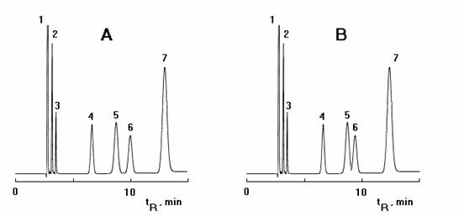
PROBLÉMY PŘENOSU HPLC METOD A JEJICH VHODNÉ KOREKCE
A – původní laboratoř, B – další laboratoř
Při přenosu publikované HPLC metody problémy s interpretací separace sledovaných analytů
Problém reprodukovat publikovanou metodu

Slide 63
Chromatogram A původní publikovaná metoda
Chromatogram B - po přenosu metody do jiné laboratoře
nedochází k dokonalé separaci analytů 5,6 - rozlišení RS < 1,5
Příčiny:
a) chromatografický systém není dostatečně ekvilibrovaný
b) došlo ke změně chromatografické kolony
c) změna chromatografického (HPLC) systému
d) změna v chromatografickém postupu
Nedostatečnou ekvilibraci chromatografické kolony jako hrubou chybu vyloučíme ……

Slide 64
1. Změna chromatografické kolony
Změnou kolony (jiný výrobce, jiná šarže) zpravidla dojde ke změně:
a) účinnosti kolony (počet teoretických pater, n)
b) selektivity (retenční poměr, r₁₂)
Při validaci metody určit chromatografické parametry kolony, které vyhovují pro danou chromatografickou separaci:
a) účinnost kolony
b) selektivitu
c) silanolovou aktivitu
Testy chromatografických charakteristik stacionární fáze:
kapacita kolony (účinnost)
hydrofobicita
silanolová aktivita
Validace metody na zvolené chromatografické koloně:
1. optimalizace chromatografických podmínek
2. předvídání použití různých chromatografických kolon
3. výběr podobných kolon

Slide 65
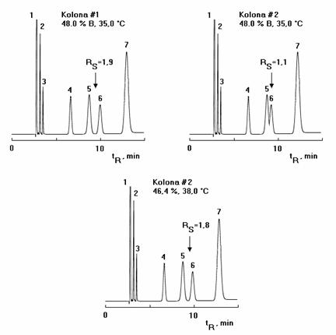
1.1 Optimalizace chromatografických podmínek
Aplikace na dvě stejné kolony různé šarže
Sledování vlivu teploty a složení mobilní fáze (% organické fáze nebo strmost gradientu) na rozlišení
Při změně rozlišení - určení chromatografické podmínky, které budou vyhovovat požadovanému rozlišení.

Slide 66
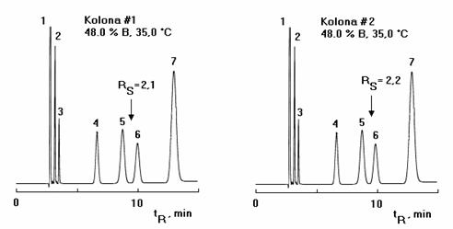
1.2 Variabilita chromatografických kolon
Variabilita chromatografických kolon a určení RS
Pro alternativní kolony: chromatografické podmínky pro používanou kolonu, ale i pro alternativní chromatografickou kolonu.

Slide 67
2. Změna HPLC systému
Změna HPLC systému - změna:
1. mrtvého objemu systému (při gradientu mobilní fáze)
2. změna mimokolonových příspěvků, rozšíření chromatografické zóny
Mrtvý objem systému
Změna mrtvého objemu systému (konstrukce pumpy, změna vnitřního průměru kapilár) může mít vliv na strmost gradientu (zpoždění gradientu, které má vliv na separaci kritických analytů). Na separaci má vliv i tvorba gradientu – změna tvorby gradientu vede ke zpoždění gradientu a to má pak vliv na separaci kritických analytů.
Mimokolonové příspěvky
rozšíření chromatografické zóny - vliv na účinnost systému a změna objemu nástřiku, objemu cely detektoru, vnitřního průměru kapilár nebo jejich délky, může mít vliv na účinnost kolony a to vede ke snížení rozlišení kritických analytů.

Slide 68
3. Změna v chromatografickém postupu
Ke změně v chromatografickém postupu (metodě) může dojít:
a) ve změně složení mobilní fáze (změna objemové frakce organického rozpouštědla, pH, koncentrace aditiv [pufry, iontové páry])
b) změnou teploty na chromatografické koloně
c) změnou gradientu (použití jiného tvorby gradientu, přechod z vysokotlakého gradientu na nízkotlaký a naopak)

Slide 69
LC-MS method development
Different to compare with „traditional“ HPLC:
Suitable buffers and solvents are limited.
pH adjustment can influence ionization process (bases do not ionize in high pH, acids in low pH).
Selectivity is provided by MS instrument.
Non-intereferring matrix could cause „matrix effects“ (ion suppression or ionization enhancement), problematic quantitation.
High water mobile phase decrease MS sensitivity.
Some ionic compounds (Na⁺, HCOO⁻, Cl⁻) provide strong adducts with analyte, not allowing further MS/MS fragmentation.

Slide 70
LC-MS method development
Mobile phase
Volatile buffers and acids (ammonium acetate, ammonium formate, volatile quarternary amines, formic acid, acetic acid, trifluoracetic acid).
Water with resistivity 18 MΩ (without any ions).
Highest purity of all solvents (HPLC or LC-MS grade).
Solvents have to be compatible with the ion-source:
 | Electrospray ionization (ESI) | Atmospheric pressure chemical ionization (APCI) | Atmospheric pressure photo ionization (APPI)
Analyte | Polar, ionic | Polar, non-polar | Aromatic, conjugate double bonds, non-polar
Mobile phase | Water, Methanol, Acetonitrile, Tetrahydrofuran | Water, Methanol, Acetonitrile, Tetrahydrofuran, Ethylacetate, Toluene | Water, Methanol, Acetonitrile, Tetrahydrofuran, Ethylacetate, Toluene, Hexane
Chromatographic system | Reversed phase, HILIC, Ion-Exchange | Reversed Phase, Normal Phase | Reversed Phase, Normal Phase

Slide 71
LC-MS method development - summary
Use fresh, high purity solvents and flush the system.
Start in the weak mobile phase (5 or 10% of organic phase in reversed-phase chromatography). In the first phase of method development, use low pH mobile phase.
Inject sample in mobile phase to avoid band broadening. If it is not possible, try to dilute sample with water and inject higher volume or inject only small volume (2-5 µl of strong solvent, depends on the column capacity).
Increase B eluent (organic) to 100% and keep it at least 3 column void volumes, to be sure, that all non-polar compounds are eluted from the column.
Column equilibration needs 5-10 column void volumes. Do not forget calculate with the void volume of the gradient pump!
Always wait for the second injection, the first injection is not reliable (column is not equilibrated properly).

